Slide 1

广东实验中学高三一轮复习
高中化学教材常考实验解读
主讲人：化学科 成山

Slide 2
教材实验的重要性
基本知识
教材实验
高考实验
基本操作
创新
探究能力
载体

Slide 3
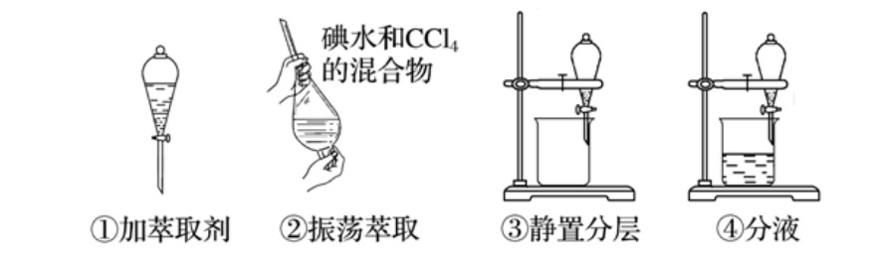
1、碘水的萃取与分液（必修一 P9 实验1-4）
常见考点：
1、能用酒精代替CCl₄吗？能用裂化汽油萃取碘水中的碘吗？
萃取剂的选择：（1）与原溶剂互不相容（2）溶质在萃取剂中的溶解度远大于在原溶剂中的溶解度（3）萃取剂和溶质不发生反应
2、怎样提高萃取率？
少量多次
3、分液漏斗使用前要？
检漏：在分液漏斗中加入少量的水，塞上瓶塞，倒置看是否漏水，若不漏水，放正后将瓶塞 旋转180度，再倒置看是否漏水。
4、萃取和分液操作注意什么？
（1）振荡时，要不时旋开活塞放气，以防止分液漏斗内压强过大造成危险。（2）分液时，分液漏斗下端要紧靠烧杯内壁，以防液滴飞溅。（3）分液时，下层液体从分液漏斗下口流出，上层液体从上口倒出。

Slide 4
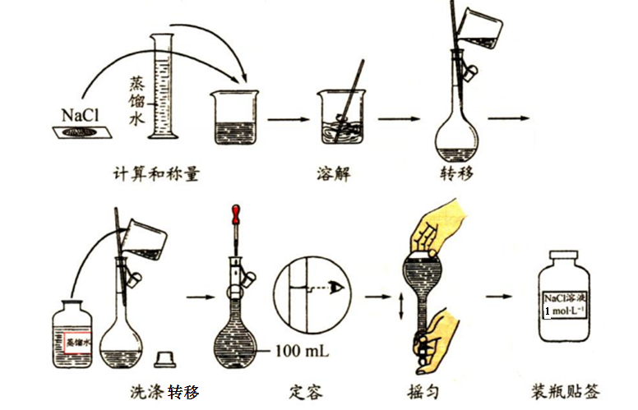
2、配置100ML1.00mol/L的NaCl溶液（必修一 P16 实验1-5）

Slide 5
常见考点：
1、实验需要哪些仪器？
托盘天平、药匙、烧杯、玻璃棒（作用？）、（量筒）、100mL容量瓶、胶头滴管。
2、配置某一质量分数的溶液需要容量瓶吗？
3、配置480mL溶液，则选择多大的容量瓶？
500ML，容量瓶的选择：“大而近”的原则
4、容量瓶使用注意什么？
（1）使用前要检漏。检查步骤：向容量瓶内加少量水，塞好瓶塞，把瓶倒立过来，如不漏水，正立，把瓶塞旋转180度后塞紧，再倒立，若不漏水，方可使用。
（2）容量瓶只能用来配置一定物质的量浓度的溶液，不能用来溶解或稀释，不能加热或者作为反应容器。
5、溶液溶度偏大或偏小的误差分析：依据C=n/V。
称量5.9g氯化钠时，砝码和氯化钠的位置放反了，会使溶液浓度偏？
定容时，俯视读数，会使溶液浓度偏？

Slide 6

3、氢氧化铁胶体的制备（必修一 P26 科学探究）
实验步骤：
向烧杯的沸水中加入5-6滴氯化铁饱和溶液，继续煮沸至溶液呈红褐色，
停止加热。
常见考点：
1、制备原理：
2、氯化铁溶液为什么要求是饱和的？
提高转化效率。浓度过小，不利于胶体形成。
3、稍微加热的目的是什么？
是为了促进氯化铁水解，促进胶体生成。
4、为什么不能长时间加热或者搅拌？
会使胶体聚沉。

Slide 7
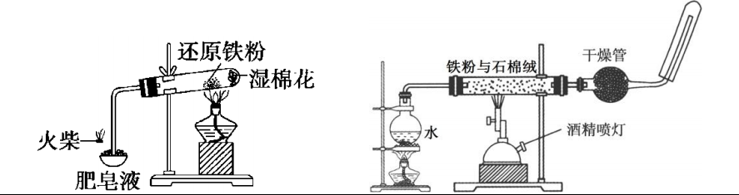

4、Fe粉和高温水蒸气反应（必修一 P50 科学探究）
实验原理：
常见考点：
1、如何改进实验装置？改进的装置有哪些优点？
2、如何检验生成的氢气？
3、设计实验确定试管中黑色固体的成分？
A.Fe B.Fe₃O₄ C. Fe和Fe₃O₄

Slide 8
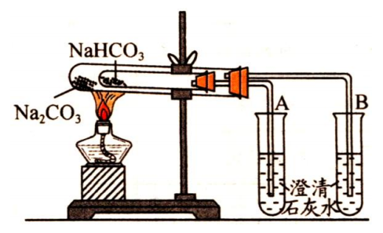
5、碳酸钠和碳酸氢钠的热稳定性对比（必修一 P56 科学探究）
常见考点：碳酸钠和碳酸氢钠的放置位置

Slide 9
6、焰色反应（必修一 P57 实验3-6）
1、步骤：洗—烧—蘸—烧—洗—烧。
2、常见考点：
判断下列说法的正误：
焰色反应是金属单质表现的性质
焰色反应是因为发生了化学变化而产生的
焰色反应看到黄色火焰并不能确定该物质一定不含钾元素
洗涤焰色反应中清洗铂丝可用稀硫酸代替稀盐酸
用玻璃棒蘸取待测液进行实验

Slide 10
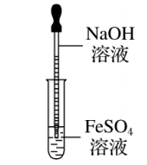
7、氢氧化亚铁的制备（必修一 P60 实验3-9）
实验原理：
实验现象：白色沉淀立即转化灰绿色，最后变成红褐色沉淀。

Slide 11
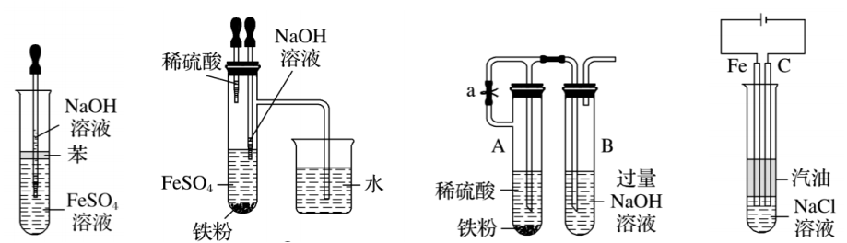
注意事项：Fe(OH)₂具有较强的还原性容易被氧化，如何长时间保存Fe(OH)₂？
①所用亚铁盐溶液必须是新制的，NaOH溶液必须煮沸；
②胶头滴管须插入试管底部；
③往往在液面加一层油膜，如少量煤油、苯或植物油等；
或用改进装置如图所示：

Slide 12
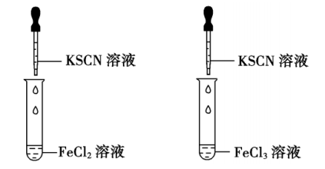
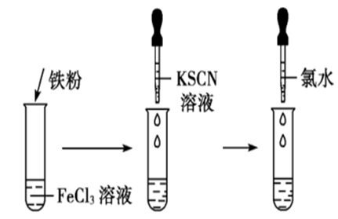
8、Fe^{2＋}和Fe^{3＋}的检验（必修一 P61 实验3-10）
(1)Fe^{3＋}的检验
(2)Fe^{3＋}的氧化性

Slide 13
常见考点：
1、Fe^{3＋}的检验方法：
（1）取待测液，加几点KSCN溶液，立即变红色。
（2）取待测液，加入几滴苯酚显紫色。
（3）取待测液，加入少量氢氧化钠溶液，生成红褐色沉淀。
2、Fe^{2＋}的检验方法：
（1）取待测液加KSCN溶液，无明显现象，再滴加新制氯水或双氧水，溶液立即变红。
（2）取待测液加铁氰化钾，生成蓝色沉淀。
（3）取待测液加强氧化钠溶液，生成白色絮状沉淀，该沉淀迅速变为灰绿色，最后变为红褐色。

Slide 14
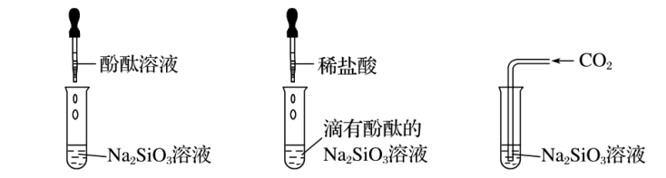
9、硅酸胶体的制备（必修一 P76 实验4-1）
常见考点：
硅酸的制备方法

Slide 15
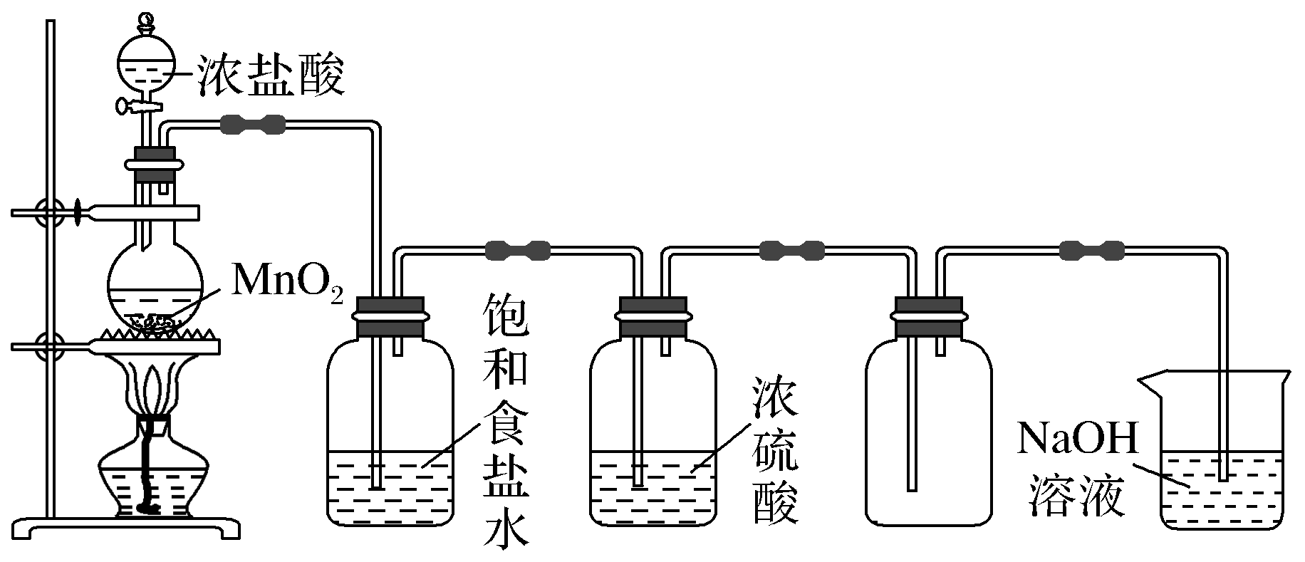

10、氯气的实验室制法
常见考点：
1、装置分析：饱和食盐水除去氯气中的氯化氢，再通过浓硫酸除去水蒸气，然后用向上排空气法（或者排饱和氯化钠溶液）收集氯气，最后用NaOH溶液吸收尾气，以防污染环境。
2、用MnO₂和浓盐酸制氯气，需要加热。也可用高锰酸钾或者氯酸钾代替二氧化锰制氯气，无需加热。
3、可用湿润的淀粉碘化钾试纸或者蘸有浓氨水的玻璃棒放在瓶口，检验氯气是否收集满。上面装置可通过观察集气瓶中气体颜色判断是否集满。

Slide 16
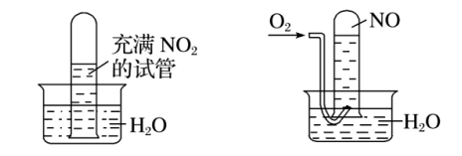
11、NO₂被水吸收的实验（必修一 P92 科学探究）
实验现象：
水槽中的水上升至试管的大约2/3的位置，试管中的气体由红棕色变无色。
实验原理：
如何使水充满试管？
待水位不变后，向试管中通入占试管体积1/4的氧气。

Slide 17
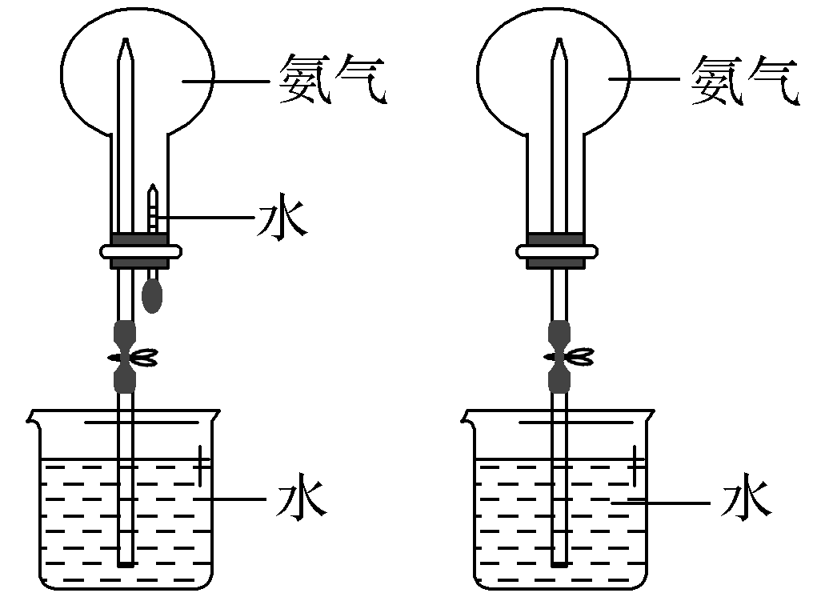
12、氨气的喷泉实验（必修一 P97 实验4-8）
常见考点：
1、未看到喷泉原因？
（1）收集氨气的烧瓶未干燥（2）装置漏气（3）收集的氨气不纯净，混有大量空气
2、哪些气体可以用来做喷泉实验？
（1）NH₃、HCl、HBr、HI、SO₂等气体均能溶于水形成喷泉。
（2）CO₂、H₂S、Cl₂等与水不能形成喷泉，但与NaOH溶液可形成喷泉。
3、如果没有加水的胶头滴管，如何引发喷泉实验？
（1）热毛巾热敷烧瓶一段时间，撤去热毛巾冷却。（2）冷毛巾冷敷烧瓶（3）通过针筒注入氯化氢气体等

Slide 18
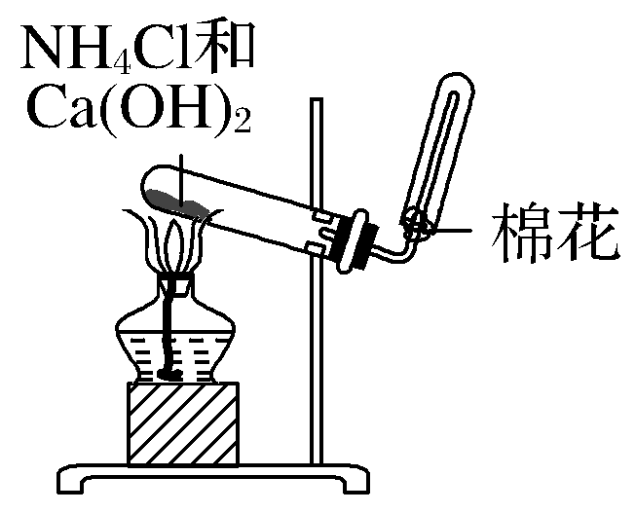
13、氨气的实验室制备（必修一 P99）
反应原理 ：
常见考点：
1、制备装置中试管口要略低于试管底、收集装置中导管应插入试管底部。
2、浓氨水(或浓铵盐溶液)溶液滴到生石灰或烧碱中制氨气，或浓氨水直接加热也可制氨气。不能直接加热NH₄Cl和NH₄HCO₃制备氨气。
3、用碱石灰干燥氨气。不可用五氧化二磷或氯化钙。
4、用向下排空气法收集氨气。导管应插入收集氨气的试管底部。用湿润的红色石蕊试纸或者蘸有浓盐酸的玻璃棒放在试管口检验氨气是否集满。

Slide 19
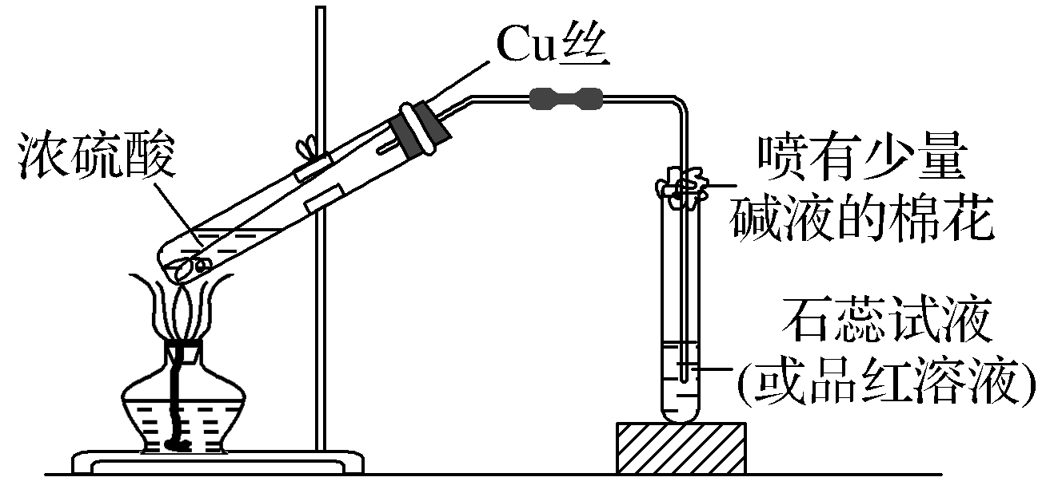

14、SO₂的制备（必修一 P101 实验4-9）
反应原理：
常见考点：
1、怎么控制反应的发生和停止？
铜丝的上下抽动
2、铜和浓硫酸反应需要加热吗？
3、加热时会看到浓硫酸变黑色，原因可能是什么？
生成了铜的氧化物
4、加热后，石蕊溶液或品红的变化？蘸有碱液的棉花作用？
石蕊变红，不褪色；品红褪色。用来吸收过量二氧化硫，防止空气污染。
5、反应生成了硫酸铜，会看到浓硫酸变蓝色吗？怎么才能看到蓝色？
将反应后的溶液倒入盛水的烧杯中，溶液变蓝色。

Slide 20
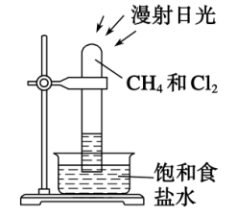
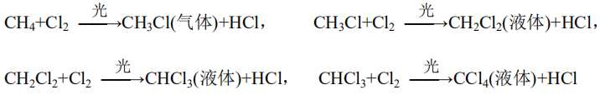
15、甲烷的取代反应（必修二 P61）
实验现象：
试管内壁有油状液滴；试管中有少量白雾；试管中液面上升；水槽中有固体析出。
反应原理：

Slide 21
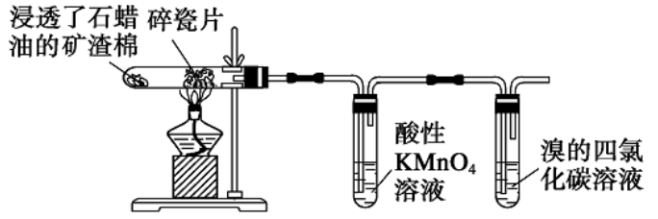
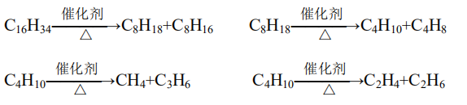
16、石蜡油的分解实验（必修二 P67）
反应原理：
常见考点：
1、高锰酸钾和溴的四氯化碳褪色，说明有不饱和烃生成。
2、碎瓷片的作用是催化剂。

Slide 22
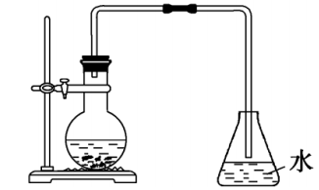


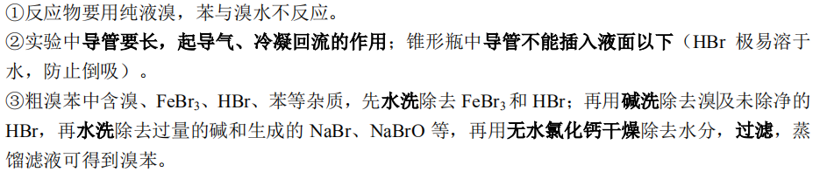
17、溴苯的制取（必修二 P70）
反应原理：
实验现象：
实验说明：

Slide 23
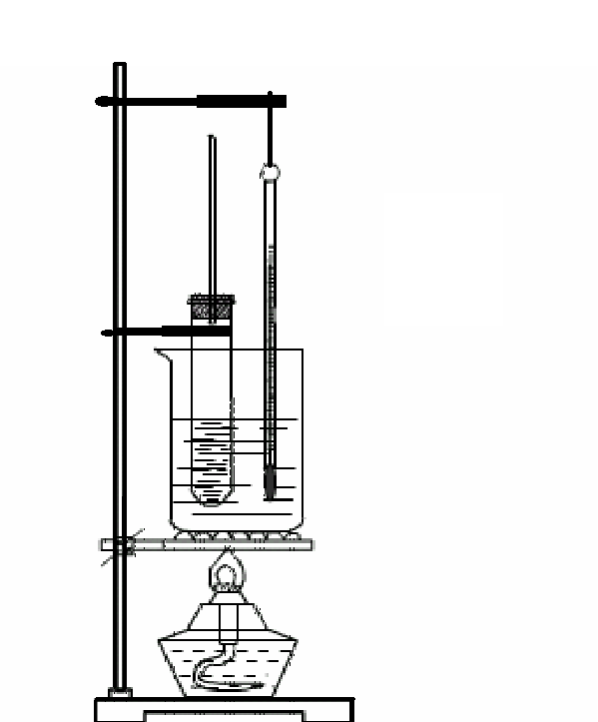

18、硝基苯的制取 （必修二 P70）
反应原理：
实验说明：
1、反应物的添加顺序：向浓硝酸中加入浓硫酸，混合均匀冷却后再加入苯。
2、本实验需控制温度在50-60度，同时使受热均匀，故采用水浴加热。温度计测水浴的温度。
3、试管口长玻璃导管的作用：导气、冷凝回流，减少苯的挥发。
4、溴苯的提纯：粗溴苯中含溴、FeBr₃、HBr等杂质。先水洗除去FeBr₃、HBr；再用碱洗除去溴及未除净的HBr，再水洗除去过量的碱和生成的NaBr、NaBrO等，再用无水氯化钙干燥除去水分，过滤，蒸馏滤液可得到溴苯。

Slide 24
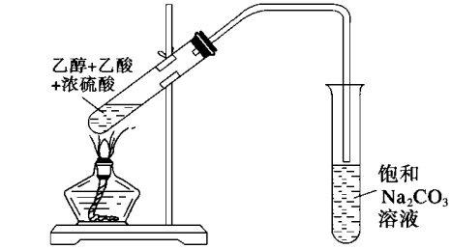

19、乙酸的酯化反应（必修二 P75）
反应原理：
实验说明：
1、先加乙醇，再加浓硫酸，混合均匀，最后加乙酸(浓硫酸不能最先加入)。
2、导气管末端不要插入饱和Na₂CO₃溶液中，防液体倒吸。
3、浓硫酸作用是催化剂、吸水剂。
4、饱和Na₂CO₃溶液的作用：
（1）吸收乙酸，便于闻到乙酸乙酯的香味
（2）溶解乙醇；
（3）降低乙酸乙酯的溶解度，分层，观察乙酸乙酯。

Slide 25
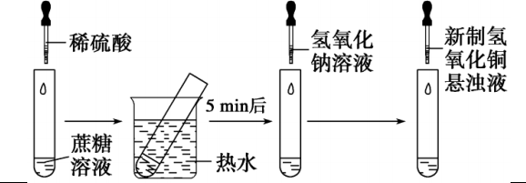

20、蔗糖的水解反应（必修二 P79）
反应原理：
实验说明：

Slide 26
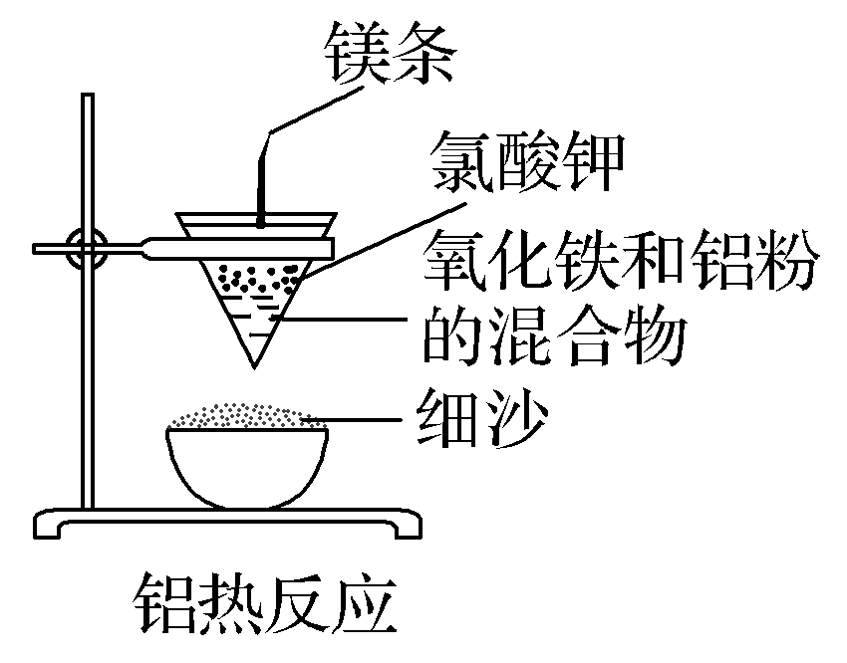

21、铝热反应(必修二 P89)
反应原理：
常见考点：
1、镁条作用：引燃剂，燃烧引发铝热反应；
氯酸钾作用：助燃剂，分解产生氧气，促进镁条燃烧；
铝热剂：氧化铁和铝粉的混合物。
2、铝热反应实质是铝把活泼性较弱的金属从其氧化物中还原出来。 常用来冶炼高熔点的金属，
如铁、铬、锰、钨等

Slide 27

谢谢聆听

Slide 28
22、证明海带中存在碘元素（必修二 P91）
反应原理：
实验仪器：坩埚、泥三角、三脚架、坩埚钳、烧杯、漏斗、玻璃棒、胶头滴管等

Slide 29
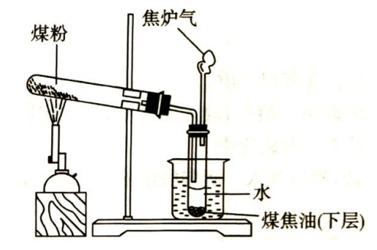
23、煤的干馏（必修二 P95）
定义：煤在隔绝空气的情况下加强热，
使它分解的过程，叫做煤的干馏
煤的干馏的产物：
1、焦炭：主要成分碳
2、煤焦油：含苯等芳香烃
3、氨水
4：焦炉气：含氢气、甲烷、一氧化碳等

Slide 30
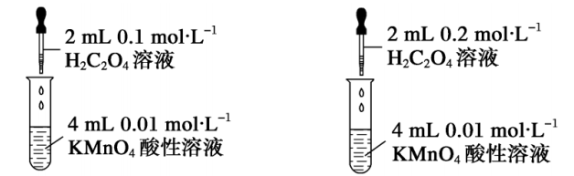
24、不同浓度草酸与高锰酸钾反应速率比较（选修四 P20）
实验目的：探究浓度对反应速率的影响
反应原理：
实验说明：
1、草酸相对高锰酸钾要过量。
2、注意控制变量，高锰酸钾浓度要相同。

Slide 31
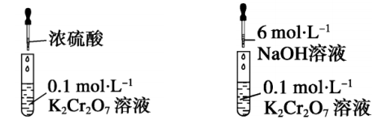

25、重铬酸钾溶液中加酸加碱对平衡的影响（选修四 P26）
实验说明：

Slide 32
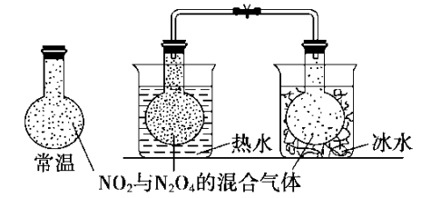

26、温度对二氧化氮、四氧化二氮平衡体系的影响（选修四 P28）
反应原理：
实验说明：

Slide 33
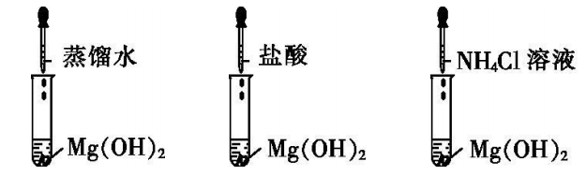
27、氢氧化镁在蒸馏水、盐酸、氯化铵溶液中的溶解
（选修四 P63）
实验说明：

Slide 34
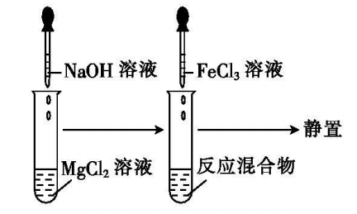
28、氢氧化镁、氢氧化铁沉淀的转化（选修四 P64）
实验说明：
1、实验现象：先产生白色沉淀，加入氯化铁后，白色沉淀转化为红褐色沉淀。说明氯化铁更难溶。
2、氯化镁和氢氧化钠反应时，氯化镁必须过量。

